Slide 1


內部人股權異動規範與實務

Slide 2
大 綱
壹、股權申報規範及申報注意事項
貳、股權申報常見缺失
参、公司買回股份期間賣出之禁止
肆、問與答

Slide 3

壹、股權申報規範及申報注意事項

Slide 4
股權申報規範目的
落實資訊平等原則
增益市場資訊透明度
促進證券市場健全發展

Slide 5

股權申報規範架構
內部人
事前申報
證交法第22條-2
事後申報及設解質申報
證交法第25條

Slide 6
法 源
證交法第22條之2 (內部人股票之轉讓方式)
已依本法發行股票公司之董事、監察人、經理人或持有公司股份超過股份總額百分之十之股東，其股票之轉讓，應依左列方式之一為之：
一、經主管機關核准或自申報主管機關生效日後，向非特定人為之。
二、依主管機關所定持有期間及每一交易日得轉讓數量比例，於向主管機關申報之日起三日後，在集中交易市場或證券商營業處所為之。但每一交易日轉讓股數未超過一萬股者，免予申報。
三、於向主管機關申報之日起三日內，向符合主管機關所定條件之特定人為之。
經由前項第三款受讓之股票，受讓人在一年內欲轉讓其股票，仍須依前項各款所列方式之一為之。
第一項之人持有之股票，包括其配偶、未成年子女及利用他人名義持有者。
事前申報

Slide 7
股權申報義務人
內部人本人
董事、監察人、經理人、
持股逾10％股東
法人董監事代表人
關係人
配偶
未成年子女
利用他人名義持有者
金控子公司之內部人

Slide 8

經理人之適用範圍
總經理
及相當等級者
協理
及相當等級者
會計部門主管
財務部門主管
副總經理
及相當等級者
其他有為公司管理事務及簽名權利之人

Slide 9
利用他人名義持有者
證交法施行細則第2條
直接或間接提供股票與他人或提供資金與他人購買股票
對該他人所持有之股票，具有管理、使用或處分之權益
該他人所持有股票之利益或損失全部或一部歸屬於本人

Slide 10

內部人股票轉讓方式 I
向非特定人為之（證交法§22條之2第1項第1款）
經主管機關核准或自申報主管機關生效日後:
在非集中交易市場向非特定人為之
例:過額配售
例:公開招募
例:以所持股份供發行GDR/ADR

Slide 11
內部人股票轉讓方式 Π
於集中市場轉讓（證交法§22條之2第1項第2款）
持有期間限制
每一交易日得轉讓數量比例
上市公司內部人自取得其身分之日起6個月後，始得於集中市場賣出持股。
於公司股票公開發行日前已取得內部人身分者，其持有期間之計算，應自公司成為公開發行公司之日起算6個月。
公司已發行股份總數在三千萬股以下者，按千分之二計算；超過三千萬股之部分，按千分之一計算。
申報日之前十個營業日，該股票在集中交易市場平均每日成交量之百分之五。
內部人本人及關係人每日實際轉讓股數為合併計算，不得超過事前申報書所填具之每日最大得轉讓數量。
二種方式擇一為之

Slide 12
內部人股票轉讓方式 Π
於集中市場轉讓預定採用交易方式
一般交易
鉅額交易
盤後定價交易
拍賣或標購之委託競賣
配對（特定人）
逐筆
不受每一交易日得轉讓數量比例之限制

Slide 13
內部人股票轉讓方式 Π
於集中市場轉讓（證交法§22條之2第1項第2款）
轉讓期限
向主管機關申報之日起3日後始可轉讓，並於1個月內完成。
轉讓期間內提前賣完，欲繼續轉讓者，需另行辦理一筆新的轉讓申報，重新起算有效轉讓期間。
若無法於1個月內完成，應於期間屆滿3日內申報未轉讓完成理由。
每一交易日轉讓股數未超過一萬股者，免予申報
符合持有期間者，內部人本人及關係人每日合併賣出未逾10張始可免申報。
轉讓期間1個月（日曆日）
7/12
7/15
8/14
8/15
8/17
輸入系統日
開始轉讓日
最後轉讓日
有未轉讓之剩餘股數，應申報「持股未轉讓完成理由」

Slide 14
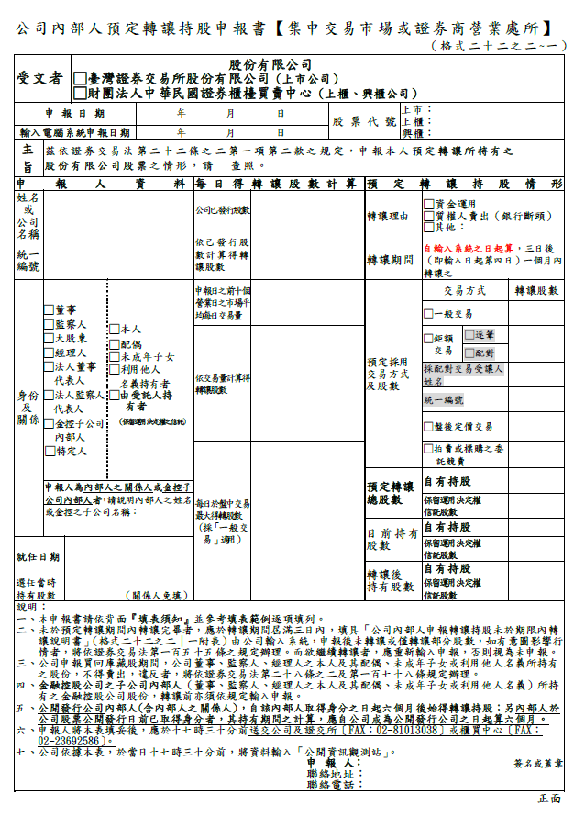

Slide 15
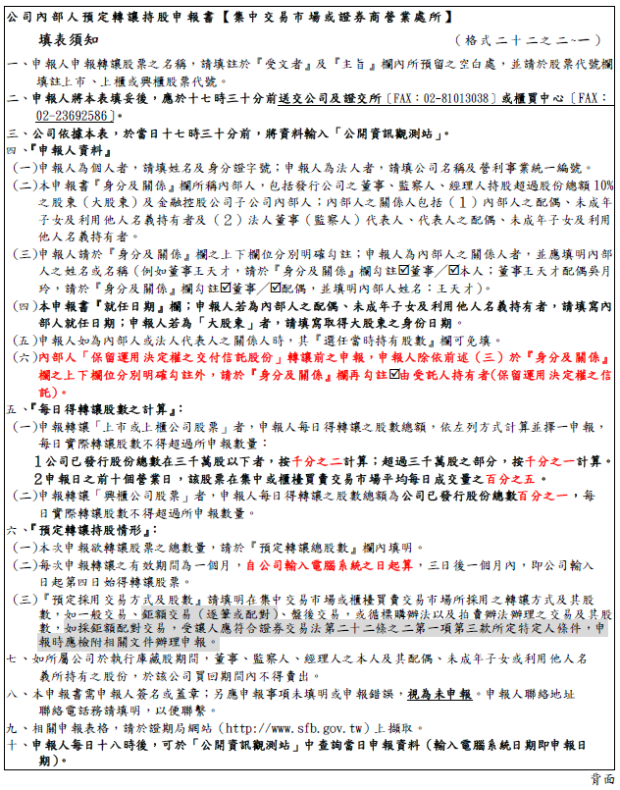

Slide 16
內部人股票轉讓方式Ⅱ
變更原申報交易方式
6/16
6/19
7/18
原申報之可轉讓期間
申報日
可申報變更交易方式期間
6/20
新變更交易方式之可轉讓期間
6/27
可變更申報之首日
提出申報變更轉讓方式
6/30
7/15
可依新變更方式轉讓
可變更申報之末日
7/18
同原申報之 轉讓期間末日
應就原申報轉讓股數尚未轉讓之餘額申報變更交易方式，並以一次為限。
自提出申報變更之日起3日內(6/27-6/29)，原申報之交易方式即不可再進行。原申報尚未完成轉讓之股數應依變更申報之交易方式，且自申報輸入系統之日起第4日(6/30)始可轉讓。
變更申報後，有效轉讓期間截止日仍維持不變。

Slide 17
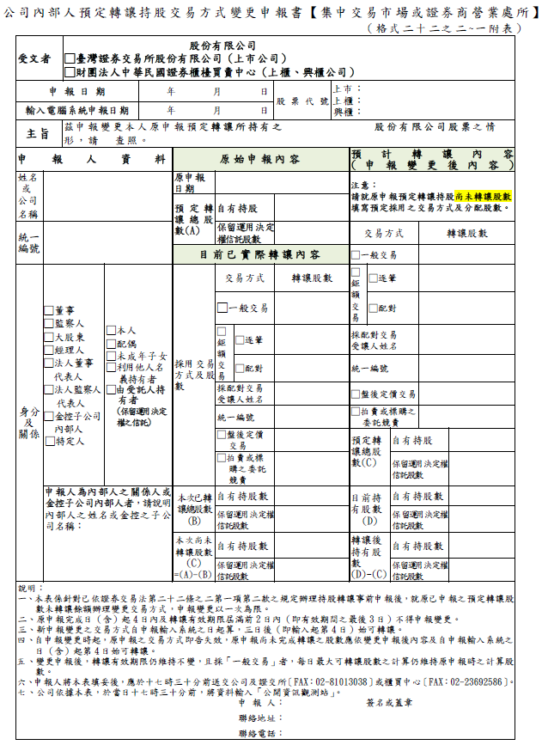

Slide 18
內部人股票轉讓方式Ⅱ
未轉讓完成理由申報
提醒服務
內部人(含關係人) 未於預定轉讓期間內轉讓完畢者，以催缺系統通知內部人所屬上市公司，由公司轉知內部人儘速辦理申報「未轉讓完成理由」。
內部人申報集中市場轉讓持股期間屆滿之次日上午系統將主動發送訊息至內部人所屬公司之電子信箱。
經催缺系統提醒補正申報且經本公司再次電話通知仍未辦理補正申報者，按月彙總陳報主管機關處理。
注意事項
「公司內部人申報轉讓持股未於期限內轉讓說明書」中『原申報轉讓日期』為當初申報預定轉讓書之「申報日期」，非為可轉讓之首日。

Slide 19
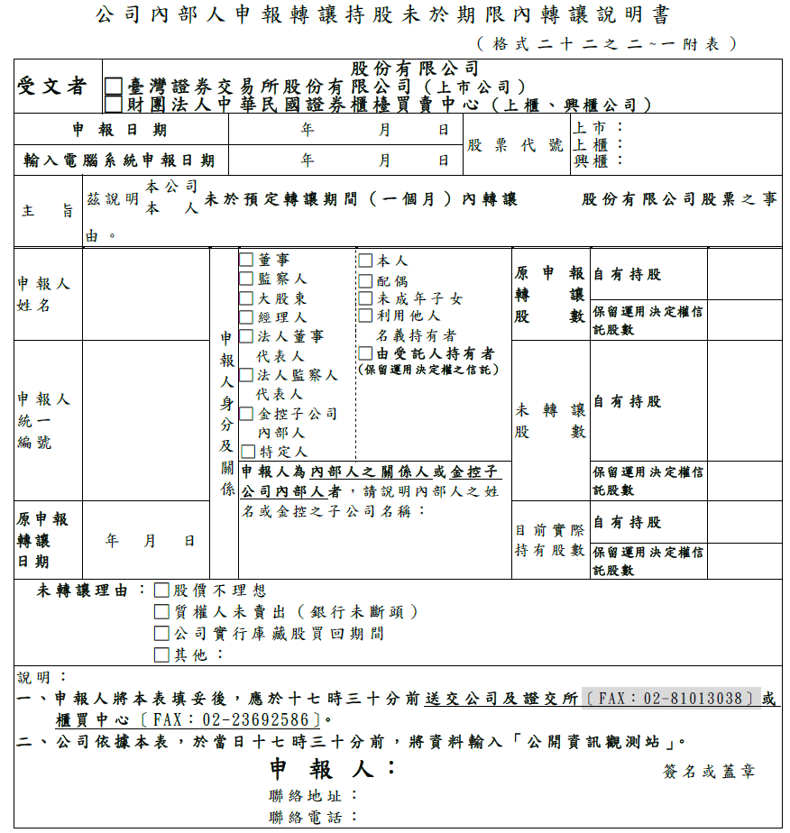

Slide 20
內部人股票轉讓方式Ⅲ
    向特定人轉讓（證交法§22條之2第1項第3款）
贈與
轉讓對象
信託
特定人
內部人之轉讓對象應符合主管機關規定之特定人條件
7/6(五)
輸入系統之日起，3日內（日曆日）完成轉讓
7/8(日)
輸入系統日
『開始轉讓日』
轉讓截止日

Slide 21
特定人之轉讓規範
    （證交法§22條之2第2項）
經由前項第三款受讓之股票，受讓人在1年內欲轉讓其股票，仍須辦理事前申報後為之
如特定人轉讓持股已逾自內部人取得之股數，則其超過部分尚無須依前揭規定辦理事前申報。
該受讓人於1年內依同條第1項第2款規定於集中市場或證券商營業處所轉讓其股票，尚無持有期間之限制，惟應依同條第2項規定辦理事前申報。

Slide 22
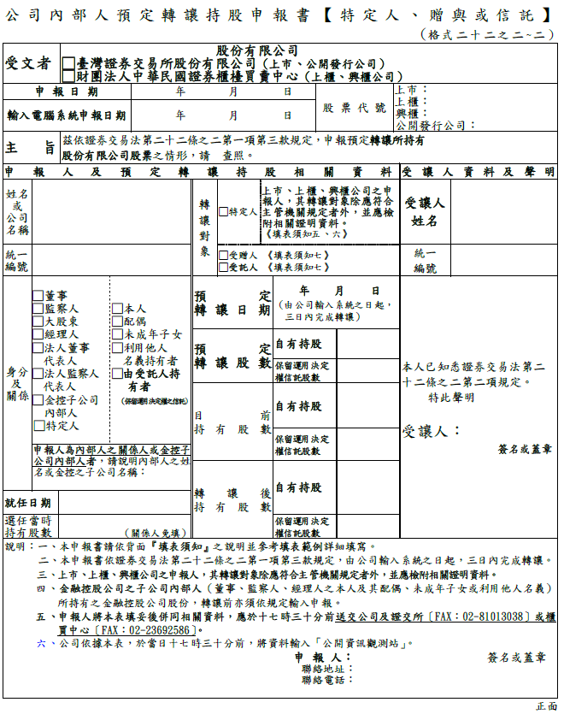

Slide 23
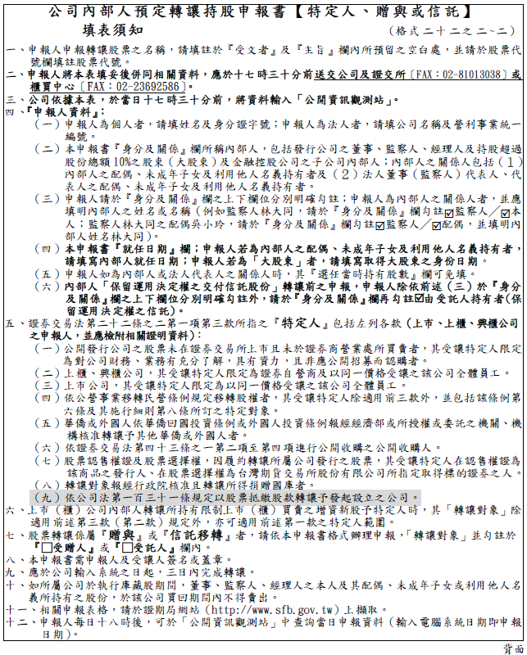

Slide 24
申 報 流 程
步驟1
相關股權轉讓申報表格，請於證期局網站（http://www.sfb.gov.tw）上擷取。(便民服務→申辦案件→申請案件表格下載→持股變動事前暨事後申報書)
步驟2
內部人填具申報書後，需送達公司 。 (申報書需申報人簽名或蓋章；另應申報事項未填明或申報錯誤，視為未申報)
步驟4
步驟3
公司或股務代理機構應於申報日上午8時30分至下午5時30分前將申報書內容輸入公開資訊觀測站，逾時無法上傳；並將申報書傳真至臺灣證券交易所（FAX：02-81013038 ，服務專線 ：02-81013014）。
每日18時後，即可於「公開資訊觀測站」（http://mops.twse.com.tw ）查詢當日公告之申報資料。

Slide 25
法 源
證交法第25條 (內部人持有股票之異動申報)
公開發行股票之公司於登記後，應即將其董事、監察人、經理人及持有股份超過股份總額百分之十之股東，所持有之本公司股票種類及股數，向主管機關申報並公告之。
前項股票持有人，應於每月五日以前將上月份持有股數變動之情形，向公司申報，公司應於每月十五日以前，彙總向主管機關申報。必要時，主管機關得命令其公告之。
第二十二條之二第三項之規定，於計算前二項持有股數準用之。
第一項之股票經設定質權者，出質人應即通知公司；公司應於其質權設定後五日內，將其出質情形，向主管機關申報並公告之。
事後申報
、
設
解
質
申
報

Slide 26
事後申報
內部人
設解質申報
內部人若將股票設(解)質，應立即通知公司，公司於設(解)質後5日內辦理申報，並揭露於公開資訊觀測站
每月事後申報截止日
6/1 ～ 6/30
7/1
7/5
7/15
7/31
～
～
內部人向公司申報 上月份持股變動情形
公司彙總資料辦理申報，揭露於公開資訊觀測站

Slide 27
事後申報
公司治理評鑑指標3.9加分
評鑑年度每月10日(含)前將前一年度12月至當年11月之內部人持股變動之情形上傳至公開資訊觀測站。
若資料申報後更正，則以最後申報日計算。每月10日如為假日，不予順延。
遇有金融監督管理委員會為因應連續假期，公告將公開發行公司依據證券交易法第36條第1項第3款規定:「於每月10日以前，公告並申報上月份營運情形。」之期限延長時，本項評鑑指標之要件亦從寬認定予以同步延長，惟延長期限不得晚於次月14日。
內部人可利用本公司投資人個人資料查詢系統（https://investor.twse.com.tw/）利用手機查詢於集中交易市場之交易紀錄。亦可使用「集保e手掌握」APP查詢持股變動資料，將有助提前申報。

Slide 28
貳、股權申報常見缺失
Taiwan Stock Exchange @Copyright 2023

Slide 29
事前申報常見缺失態樣
6.本人及關係人單日賣出合計數量逾每日最大可轉讓數量
4.申報轉讓方式、數量與實際交易方式不同
1. 就任內部人未滿6個月即於集中交易市場賣出股票
7.持股信託漏未辦理事前申報
5.持股遭金融機構處置或法院拍賣，未辦理事前申報
2.未於股票轉讓前辦理事前申報
3.本人及關係人合計單日賣出超過10張，未辦理事前申報

Slide 30
事後申報常見缺失態樣
4.董監事因持股轉信託逾選任當時持有股數1/2而當然解任，未依規辦理解任申報
1.內部人進行所屬公司有價證券借券交易
3.內部人就任時期初股數申報有誤
5.持股遭金融機構處置或法院拍賣，未如實辦理事後
申報
2.內部人未完整申報關係人持股變動

Slide 31
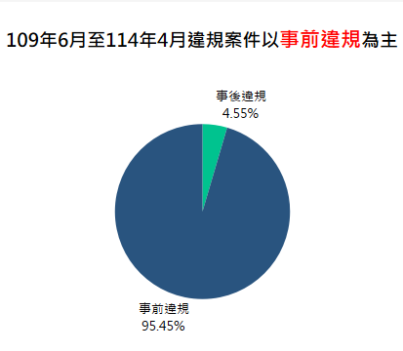
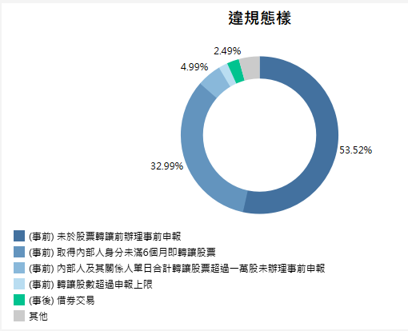
常見缺失態樣分析

Slide 32
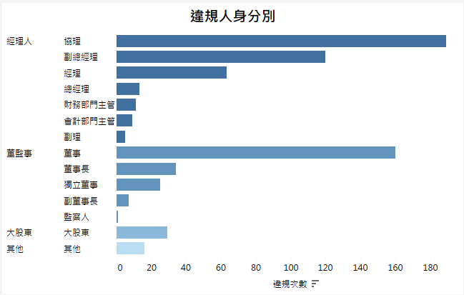
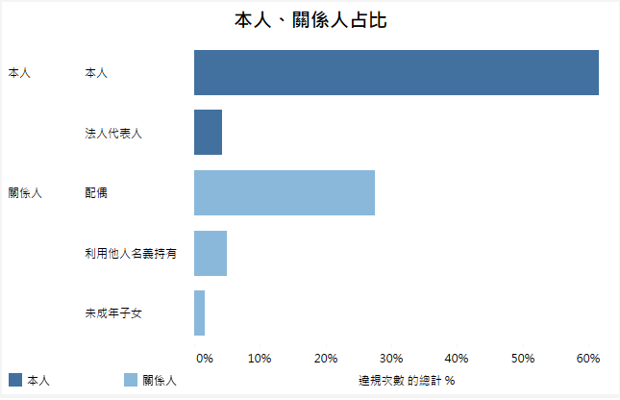
常見缺失態樣分析

Slide 33
參、公司買回股份期間賣出之禁止
Taiwan Stock Exchange @Copyright 2023

Slide 34
法 源
證交法第28條之2
第6項:
公司於有價證券集中交易市場或證券商營業處所買回其股份者，該公司依公司法第三百六十九條之一規定之關係企業或董事、監察人、經理人、持有該公司股份超過股份總額百分之十之股東所持有之股份，於該公司買回之期間內不得賣出。
第8項:
第六項所定不得賣出之人所持有之股份，包括其配偶、未成年子女及利用他人名義持有者。
＊金控子公司的內部人無此限制

Slide 35
常見缺失事項
2.公司未於董事會決議買回股份之日起2日內（係自董事會決議日當日起算）向金管會書面申報；或未於公開資訊觀測站完成公告及向金管會書面申報，即委託證券商買回。
3.交易時間（上午09：00）開始前報價買回股份。
4.公司未於買回股份期間屆滿或執行完畢後之即日起算5日內向金管會書面申報並公告執行情形。
5.於買回期間之買回股份數量每累積達公司已發行股份總數2%或金額達新臺幣3億元以上者，未於事實發生之即日起算2日內將買回之日期、數量、種類及價格公告。
1. 公司於非執行庫藏股買回期間交易自家股票。

Slide 36
常見缺失事項
10.公司於申報買回期間，股價多落於申報預定買回價格區間內， 惟未確實執行買回，與公司公告預定買回之數量顯有差距。
6.公司之關係企業或董事、監察人、經理人、持有公司股份超過股份總額百分之十之股東及其配偶、未成年子女或利用他人名義所持有之股份，於公司買回股份期間內賣出。
7.公司買回股份之董事會決議及執行情形，或因故未買回之情形， 未於最近一次之股東會報告。
8.公司買回股份逾5年未轉讓且未辦理銷除股份變更登記。
9.公司買回之股份於市場賣出。

Slide 37
罰 則
  公司或內部人違反證券交易法第22條之2、第25條規定者，主管機關依同法第178條第1項第1、2款處新台幣24萬元以上480萬元以下罰鍰，並得命其限期改善；屆期未改善者，得按次處罰。
公司或內部人違反證券交易法第28條之2及「上市上櫃公司買回本公司股份辦法」規定者，主管機關依同法第178條第1項第10款處新台幣24萬元以上480萬元以下罰鍰，並得命其限期改善；屆期未改善者，得按次處罰。
  應處罰鍰之行為，其情節輕微者，得免予處罰，或先命其限期改善，已改善完成者，免予處罰。

Slide 38
肆、問與答
Taiwan Stock Exchange @Copyright 2023

Slide 39
Q1:內部人於取得身分之日起6個月內不得賣出，但也不能買進嗎？若內部人解任後是否可以不受持有期間之限制？
內部人於取得身分之日起6個月內不得於市場上賣出，但可以買進公司股票。另若內部人已解任，自然不受持有期間之限制。

Slide 40
Q2:上市公司內部人取得身分未滿6個月之期間內，每日賣出10張以下，是否不用辦理事前申報即可賣出持股？
依證券交易法第22條之2第1項第2款規定，每一交易日轉讓股數未超過1萬股者(本人加計關係人)，免予申報，但須符合「持有期間」前提（即就任已滿6個月），所以內部人就任未滿6個月，不得賣出所屬公司股票。

Slide 41
Q3:取得上市公司內部人身分後是否可以立即將公司股票轉讓給特定人？
依證券交易法第22條之2第1項第3款規定，內部人於向主管機關申報之日起3日內，即可洽特定人（含轉讓給符合主管機關所定條件之「特定人」、「贈與」、「信託」3種方式）轉讓所屬公司股票。凡是依前揭第3款非透過集中市場之轉讓，並無須等到取得內部人身分屆滿6個月後才可轉讓之「持有期間」限制。

Slide 42
Q4:內部人將預定轉讓申報書交予或傳真至公司或其代辦股務後機構後，即可辦理持股轉讓?
內部人應於確認所申報事項已完成上傳至公開資訊觀測站後，始可依規辦理持股轉讓。

Slide 43
Q5:若上市公司內部人在月中解任，次月仍須辦理上月份持股異動申報嗎？
為落實內部人股權管理資訊之完整性，次月5日前仍應申報其上月份解任日前之持股異動情形；但因內部人於上月份解任，次月已非內部人，故公開資訊觀測站不會揭露其持股異動資訊

Slide 44
Q6:上市公司內部人得否以所屬公司股票辦理有價證券借貸交易？
依主管機關95年8月23日金管證三字第0950003988號函，公開發行公司的內部人（包括其配偶、未成年子女及利用他人名義持有者），不得依「臺灣證券交易所股份有限公司有價證券借貸辦法」第5條及「證券商辦理有價證券借貸管理辦法」第16條等規定，進行有價證券借貸交易。
主管機關98年12月18日金管證交字第0980065932號函，內部人將股份交付信託後，該股份仍屬不得出借的股份。

Slide 45
~簡報完畢
謝謝指教~
※如有相關疑義，歡迎洽本公司股權專線
（電話：02-81013014） 由專人提供解答

